Slide 1
DEPARTAMENTO DE ELÉCTRICA Y ELECTRÓNICA
CARRERA DE INGENIERÍA ELECTRÓNICA Y TELECOMUNICACIONES
TEMA:
DISEÑO Y CONSTRUCCIÓN DE UN LENTE DE ROTMAN EN LA BANDA K UTILIZANDO TECNOLOGÍA GUIA DE ONDA INTEGRADA EN SUSTRATO SIW
AUTOR:
José Luis Moreno .A
DIRECTOR: Ing. Raul Haro Baez. Msc
SANGOLQUÍ - 2017

Slide 2
Objetivos
Objetivo general
Diseñar e Implementar un lente de Rotman en tecnología guía de onda integrada en substrato (SIW)
Objetivos específicos
Realizar el estudio del estado del arte de Lentes de Rotman
Diseñar dispositivo en guía de onda y adaptar a guía SIW.
Optimizar los parámetros necesarios para en óptica geométrica
Detallar las especificaciones eléctricas de diseño: frecuencia, ángulo focal, ángulo de búsqueda, puertos beam/array/dummie.

Slide 3
Objetivos
Objetivos específicos
Realizar la simulación del lente de Rotman mediante software CST Microwave recopilando parámetros experimentales y especificaciones eléctricas.
Seleccionar los componentes de menor costo, tamaño y peso necesarios para el lente de Rotman a ser implementado en la banda K.
Examinar el funcionamiento del lente de Rotman a partir de los parámetros S obtenidos en la simulación y compararlos con las mediciones para la frecuencia de 20GHz.

Slide 4
Trabajos Relacionados
W. Rotman y R.F. Turner en el año 1962 presenta en un informe del Laboratorio de Investigación de la Fuerza Aérea de los Estados Unidos.
Presentan un lente mejorado que tuviese un perfil plano en su cara frontal de forma que pudiese ser utilizada como el iluminador primario de un reflector parabólico cilíndrico o como la alimentación de una agrupación plana de antenas.
Este concepto y las ecuaciones evolucionaron en un diseño aplicable. Wide-angle microwave lens for line source applications (1963).
Este diseño posee diferencias al lente planteado en este proyecto.
Cables coaxiales de determinadas longitudes en lugar de placas paralelas metálicas.
Uso de guía de onda integrada en sustrato.

Slide 5
Alcance del Proyecto
Lente de Rotman con N puertos entrada y M puertos salida en tecnología de guía de onda integrada en substrato en la banda K.
Diseño de guías de onda rectangulares.
Diseño de guías de onda integrada en sustrato
Diseño de Lentes de Rotman en tecnología SIW.
Simulación de diseño en software de simulación electromagnética CST Microwave Studio.
Diseño de transición guía de onda integrada en sustrato a microstrip.
Construcción de prototipo de Lente de Rotman

Slide 6
Guía de Onda Integrada en Sustrato
Esta guía tienen características semejantes a las guías de onda rectangulares con paredes metálicas y rellenas de dieléctrico.
Permite realizar transiciones eficientes entre la guía de onda y circuitos planares como circuitos integrados con guías microstrip
Correlación entre sensores adyacentes

Slide 7
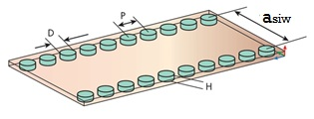
Componentes de la tecnología SIW
La guía SIW se construye colocando dos filas de agujeros metalizados en el substrato.
Los parámetros necesarios para el diseño son:
d Diámetro de los vías
p Espacio entre vías
$a_{siw}$ Separacion entre las filas
H altura de sustrato

Slide 8
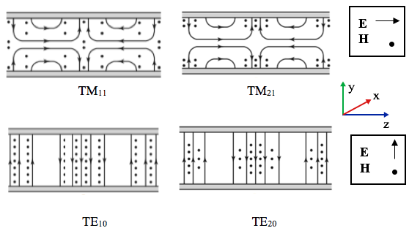
Modos de propagación soportados en SIW
Por su estructura las guías SIW solo pueden soportar modos TE, no pueden ser guiados los modos TM.
Esto al considerarse un tipo especial de guía rectangular con una serie de ranuras en las paredes laterales.
Solo se soportan los modos TE_{m0} con m = 1, 2,…
${TE}_{10}$ el mas importante (primer modo a propagarse), único modo que se propaga para evitar dispersión de energía.

Slide 9
Guías de onda estándar
Las dimensiones a y b para una guía de onda rectangular $ε_{r}=1$ (rellena de aire)
Estándar WR Rectangular Waveguide.
Estándar | Rango de Frecuencia (GHz) | ${fc}_{TE10}$ (GHz) | a (mm) | b (mm)
WR 284 | 2.6 – 3.95 | 2.08 | 72.136 | 34.036
WR 187 | 3.95 – 5.85 | 3.156 | 47.5488 | 22.148
WR 159 | 4.9 – 7.05 | 3.705 | 40.386 | 20.193
WR 137 | 5.85 – 8.2 | 4.285 | 34.848 | 15.798
WR 112 | 7.05 – 10 | 5.26 | 28.498 | 12.6238
WR 90 | 8.2 – 12.4 | 6.56 | 22.86 | 10.16
WR 75 | 10 – 15 | 7.847 | 19.05 | 9.525
WR 62 | 12.4 – 18 | 9.49 | 15.798 | 7.899
WR 51 | 15 – 22 | 11.572 | 12.954 | 6.477
WR 42 | 18 – 26.5 | 14.051 | 10.668 | 4.318
WR 34 | 22 – 33 | 17.357 | 8.636 | 4.318
WR 28 | 26.5 – 40 | 21.077 | 7.112 | 3.556
WR 22 | 33 – 50 | 26.346 | 5.6896 | 2.8448

Slide 10
Criterios de Diseño tecnología SIW
Frecuencia máxima de operación es la frecuencia de corte del modo ${TE}_{20}$ al ser el siguiente modo a propagarse despues de ${TE}_{10}$.
$${fc}_{TEmn(dieléctrico)}=\frac{c}{2a_{wr}\sqrt{ε_{r}}}\left[Hz\right]$$
$$a_{wr}= \frac{a}{\sqrt{ε_{r}}} \left[m\right]$$
$$a_{siw}=a_{wr}+ \frac{φ^{2}}{0.95p} \left[m\right]$$

Slide 11
Criterios de diseño SIW
Para asegurar que las pérdidas por radiación sean despreciables se cumple que:
$$p≤2φ$$
Rango de frecuencia tecnología SIW.
$${fc}_{TE10(siw)}=\frac{c}{2\sqrt{ε_{r}}}{\left(a_{siw}−\frac{φ^{2}}{0.95p}\right)}^{−1}\left[Hz\right]$$
$${fc}_{TE20(siw)}=\frac{c}{\sqrt{ε_{r}}}{\left(a_{siw}−\frac{φ^{2}}{1.1p}−\frac{φ^{3}}{6.6p^{2}}\right)}^{−1}\left[Hz\right]$$

Slide 12
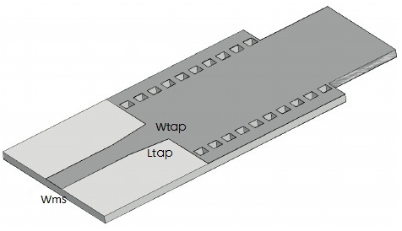
Transiciones SIW - microstrip
Sencillez en las transiciones SIW ya que son directas.
Son importantes para lograr un acoplamiento correcto de impedancias entre SIW y la estructura a conectarse.
$$W_{ms}$$ | Ancho de la pista microstrip. Diseñado de acuerdo a la impedancia a acoplarse (50 Ω)
Ltap | Largo del taper
Wtap | Ancho del taper
Transición de guía de onda integrada en substrato SIW a microstrip.

Slide 13
Reflectores
Aumentar la directividad en dispositvos significa tener geometrías capaces de focalizar la energía en regiones angulares cada vez menores.
Los reflectores deben concentrar la radiación de fuentes primarias poco directivas, en una determinada dirección o región del espacio.

Slide 14
Lente de Rotman
Usa la propagación de una señal inyectada entre dos placas paralelas.
Tienen una geometría determinada, para cambiar pasivamente la fase de dicha onda.
Las salidas de la lente se utilizarán para alimentar una agrupación lineal de antenas
Controlando el desfase de las ondas se dirige el lóbulo de radiación de la antena hacia una dirección predeterminada
Antena multihaz para comunicación entre un avión y un satélite. (Cheng, 2015)

Slide 15
Esquema Lente de Rotman

Slide 16
Lente de Rotman
El lente posee N puertos de entrada y M puertos de salida. $N≠M$ produce diferentes amplitudes y fases en una agrupación lineal a la salida por cada puerto de entrada obtener un haz.
En condiciones ideales de diseño, se produce una variación de fase final en los elementos de la agrupación de antenas al excitar de cada puerto de entrada, generándose un haz de salida que apunta en una dirección pre-establecida .
Esta condición solo se cumple para los puertos ubicados en los puntos focales perfectos, para los demás puertos ubicados a lo largo del arco focal la variación de fase es lineal.
Generando errores de fase (aberraciones ópticas) y un mal desempeño del lente.

Slide 17
Aproximaciones Lente de Rotman
Aproximación Basada en Óptica Geométrica
Método original utilizado por Rotman y Turner, asume que cada puerto de entrada esta conectado a todos los puertos de salida. Este modelo proporciona información de la fase de la excitación en cada elemento de la agrupación de antenas. (no contiene información sobre magnitudes)
Aproximación Basada en modelo Electromagnético
Usado para predecir con precisión el comportamiento de la estructura completa.
Se utilizar programas de simulación electromagnética de onda completa o códigos específicamente desarrollados para esta función.

Slide 18
Limitante modelo Óptica Geométrica
No predice las reflexiones y dispersiones producidas en la cavidad de placas paralelas de la lente.
En los puertos de salida (agrupación) la energía puede reflejarse dependiendo del ángulo de incidencia, retornando a los puertos de entrada y se absorbida provocando acoplamiento mutuo entre puertos.

Slide 19
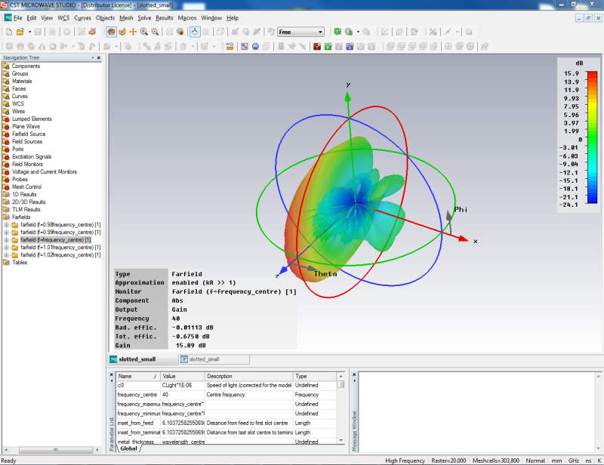
CST Microwave Studio
Software para análisis, diseño electromagnético (EM) y diseño 3D de dispositivos de alta frecuencias.
Una vez construido el modelo, se aplica un procedimiento de mallado completamente automático antes de que se inicie un motor de simulación.

Slide 20
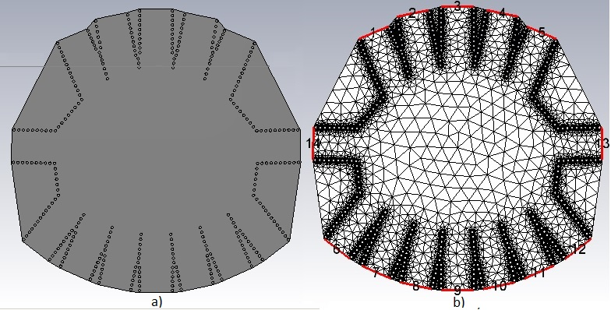
Métodos de simulación CST
Técnica de Simulación | Mallado (Mesh)
Simulador transitorio | Hexaedral
Simulador en el dominio de frecuencia | Hexaedral/Tetraedral
Simulador de ecuaciones integrales | Triangular
Simulador multi-capa | Multicapa
Mallado tetraédrico en CST(Computer Sisumlation Tecnology)

Slide 21
Sustrato Rogers RT/duroid 5880
Sustrato de alta frecuencia (hasta 40 Ghz)
Baja absorción de humedad.
Isotrópico
Propiedades eléctricas uniformes en un ancho de banda determinando.
Excelente resistencia química.
Capacidad de corte y modelamiento aplicable a distintas necesidades de formas y diseños.
Al ser un sustrato de alta frecuencia y al trabajar en banda K. se debe tener en cuenta las propiedades durante la construcción del lente a implementarse.

Slide 22
Sustrato Rogers RT/duroid 5880
Propiedad | RT/duroid 5880 | Dirección | Unidades | Condición
Constante dieléctrica, $ε_{r}$ proceso | 2.20 $2.20 ±0.02$spec | Z | N/A | C24 / 23 / 50 C24 / 23 / 50
Constante dieléctrica, $ε_{r}$ diseño | 2.20 | Z | N/A | 8 GHz – 40 GHz
Factor de disipación, $\tan{δ}$ | 0.0004 0.0009 | Z Z | N/A | C24 / 23 / 50 C24 / 23 / 50
Coeficiente térmico de $ε_{r}$ | -125 | Z | Ppm / ̊C | -50 – 150 ̊C
Resistividad Volumétrica | $$2 x {10}^{7}$$ | Z | Mohm cm | C96 / 35 / 90
Resistividad de Superficie | $$2 x {10}^{7}$$ | Z | Mohm | C/96 / 35 / 90
Conductividad térmica | 0.20 | Z | W / m / K | 80 ̊C
Coeficiente de expansión térmica | 31 48 237 | X Y Z | ppm / ̊C | 0 – 100 ̊C
Densidad | 2.2 | N/A | N/A | N/A
Propiedades principales de compuesto RT/duroid 5880

Slide 23
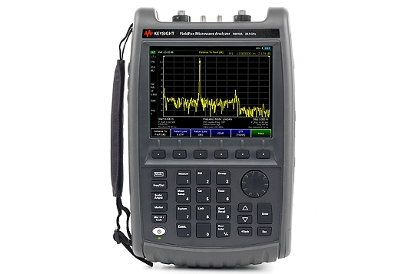
Analizador Vectorial
Para probar los prototipos y recopilar los resultados se uso un analizador vectorial. Frecuencia de trabajo (5KHz - 26.5GHz)
Analizador vectorial N9918A (KeysightTechnologies, 2016)

Slide 24
Proceso Implementación Lente de Rotman

Slide 25
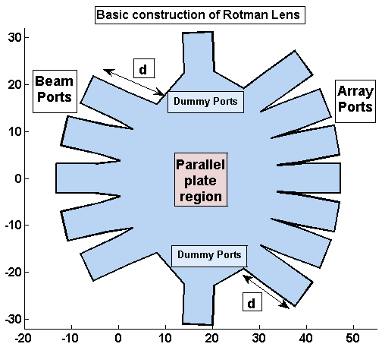
Calculo de longitud de puertos del lente
Longitud de onda para la frecuencia de diseño 20GHz, en la guía SIW $(λ_{sTE10})$.
Los puertos del Lente de Rotman de medida común siendo su longitud: ( $\frac{λ_{sTE10}}{2}=10.131 mm$).

Slide 26
Perfil Lente de Rotman
Siendo $N$ el número de elementos de la agrupación y d la separación entre los mismos.
$F_{min}=\frac{\left(N−1\right)×d}{2η_{max}}$
$$F_{min}=\frac{\left(N−1\right)×d}{2η_{max}}= \frac{6 x d}{2 x 0.7}$$
$$F_{min}=\frac{6 x 7.5 mm}{2 x 0.7}$$
$$F_{min}=32.1429 [mm]$$
Donde:
$$d=0.5 ×{lambda}_{0}$$
$$d=0.5 ×0.015=0.0075 \left[m\right]=7.5 [mm]$$
Longitud Focal $F=38.9 \left[mm\right]$ este valor es superior al valor de $F_{min}$ por lo que se garantiza la longitud focal para el diseño del Lente de Rotman.

Slide 27
Perfil del Lente de Rotman
Se uso sustrato Rogers Duroid RT5880 de alta frecuencia (hasta40 GHz) $E_{r}$ es 2.2.
Utilizado para la fabricación de circuitos de microondas
Costo relativamente bajo
Longitud Focal $F=38.9 \left[mm\right]$ este valor es superior al valor de $F_{min}$

Slide 28
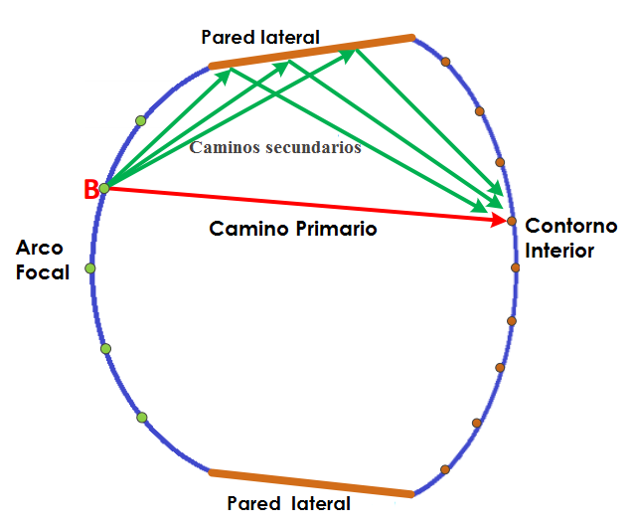
Diseño paredes laterales
Modelo ideal, potencia transmitida puerto de entrada es absorbida por puertos de salida, no existen señales reflejadas.
Real, no toda la potencia es captada por los puertos. Una parte reflejará hacia el interior, afectando su funcionamiento

Slide 29
Perfil Lente de Rotman 2D
v_{o} | Velocidad de la luz [m/s]
f | Frecuencia de diseño [Hz]
Lambda₀ $=\frac{v_{0}}{f}$ | Longitud de onda en vacío [m]
Er | Permitividad relativa (sustrato dieléctrico)
Nb | Numero puertos de entrada
Na | Numero puertos de salida
Nd | Numero de puertos dummy
thetha | Ángulo de dirección del arreglo
alpha | Angulo focal
beta | Relación focal
gamma | Factor de expansión sin(phi)/sin(alpha)
F | Longitud focal en el eje
Parámetros de entrada en Script generador Perfil de Lente

Slide 30
Perfil Lente de Rotman 2D
Ejemplo perfil Lente de Rotman 2D Coordenadas importadas en CST Microwave Studio.
Ejemplo perfil Lente de Rotman 2D Coordenadas Matlab

Slide 31
Explicación parámetros del Lente
Se usa un ejemplo un lente con las siguientes características.
Parámetros | Valores diseño
Puertos entrada | 6
Puertos salida | 8
Puertos dummy | 4
Frecuencia de trabajo | 28.5 GHz
Ancho del puerto | 5 mm
$$ε_{r}$$ | 2.2
Largo del puerto | 13 mm
Beta | Angulo Focal
Gamma | Factor de expansión
F | Longitud focal
Lw | Anchura del lente

Slide 32
Relación focal ($β beta$)
a) b)
Modificación relación focal: a)reducción Beta b)incremento Beta

Slide 33
Factor de expansión $\left(\frac{sin\left(phi\right)}{sin(alpha)}\right)$
a) b)
Modificación factor de expansión: a) reducción b) incremento

Slide 34
Longitud Focal (F)
a) b)
Modificación longitud focal: a) reducción b) incremento

Slide 35
Ancho del Lente (LW)
a) b)
Modificación ancho de lente: a) reducción b) incremento

Slide 36
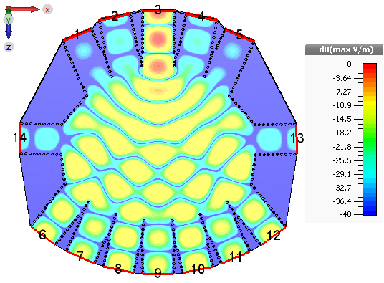
Simulación diseño 3D
Simulación Lente de Rotman 3D CST Microwave Studio

Slide 37
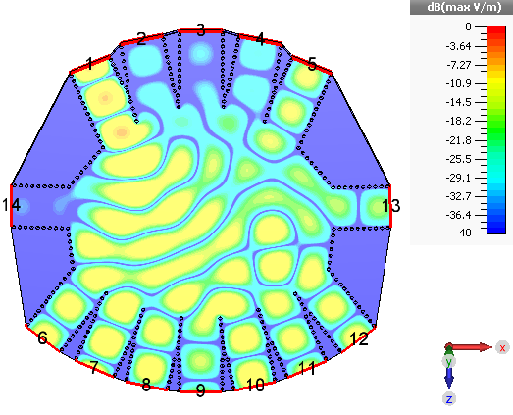
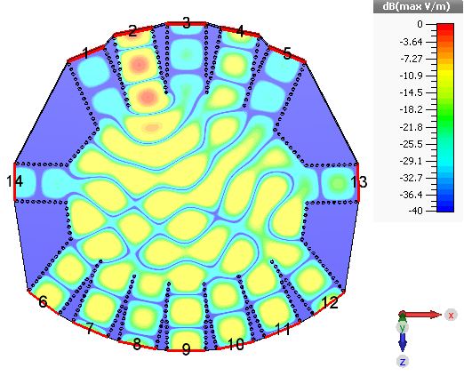
Simulación diseño 3D
Simulación Lente de Rotman 3D Puerto 1 y Puerto 2

Slide 38
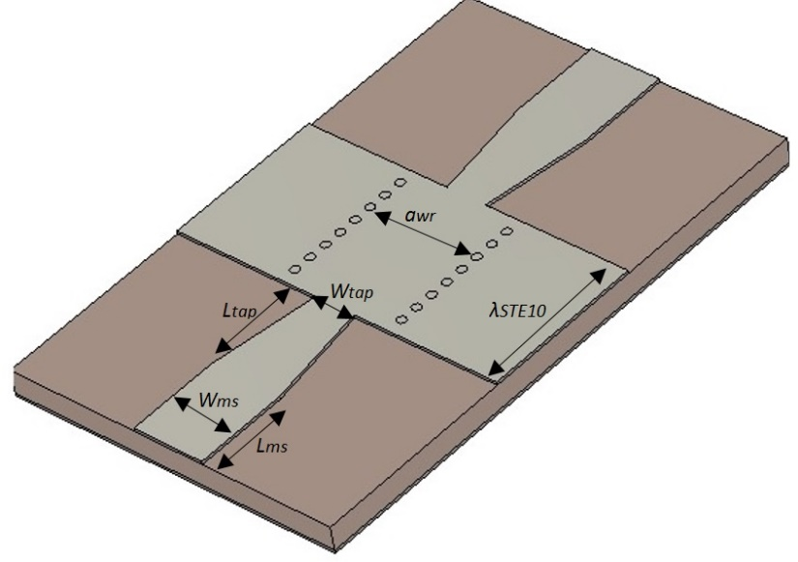
Transición tipo taper SIW a microstrip
Parámetros | Valores finales [mm]
$$ε_{r}$$ | Permitividad relativa
Metal conductor | 0.1
$$a_{siw}$$ | Ancho entre vías
$$a_{wr}$$ | Ancho guía de onda SIW
$$L_{tap}$$ | Largo del taper
$$W_{tap}$$ | Ancho del Taper
$$L_{ms}$$ | Largo del microstrip
$$W_{ms}$$ | Ancho del microstrip

Slide 39
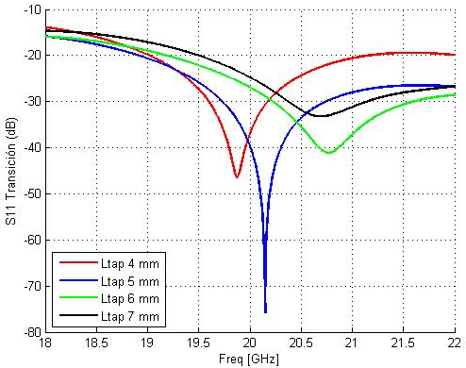
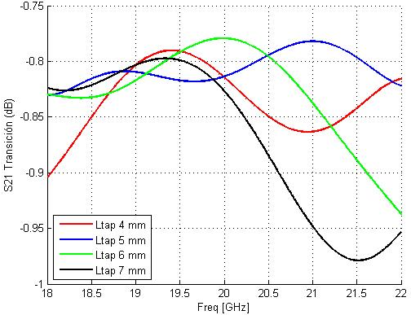
Simulación parámetros Ltap guía SIW
No se cuenta con valor para Ltap, se realizaron simulaciones para cumplir los parámetros de diseño.
Ltap variado entre 4mm y 7mm.
Se selecciona Ltap 5mm

Slide 40
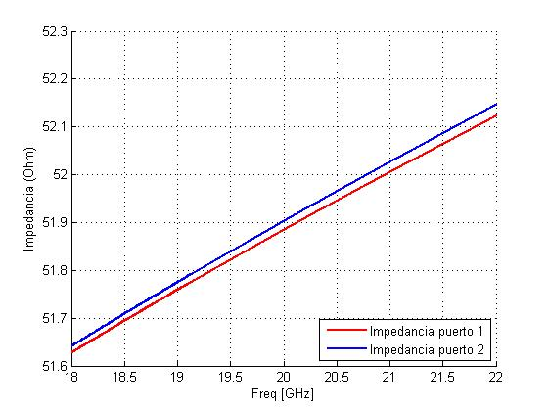
Impedancia Guía SIW con transición
Al estar completamente acoplado el diseño de la guía de onda SIW a una impedancia de aproximadamente 50Ω.
Se incluye las transiciones en el diseño del lente de Rotman diseñado a 20Ghz.
Añadiendo 14 transiciones en total (5 puertos de entrada 7 puertos de salida 2 puertos dummy)

Slide 41
Transición tipo taper SIW a microstrip
Parámetros | Valores finales [mm]
$$ε_{r}$$ | 2.2
Metal conductor | 0.1
$$H$$ | 1.576
$$λ_{sTE10}$$ | 20.262
Largo de puertos $\frac{λ_{sTE10}}{2}$ | 10.131
$$L_{tap}$$ | 5
$$W_{tap}$$ | 2.764
$$L_{ms}$$ | 6
$$W_{ms}$$ | 4.8528

Slide 42
Parámetros finales diseño Lente de Rotman
Estructura | Parámetros | Valores finales [mm]
 | $$a_{siw}$$ | 7.55
 | $$a_{wr}$$ | 7.194
 | $$ε_{r}$$ | 2.2
Lente de Rotman | Metal conductor | 0.1
 | $$H$$ | 1.576
 | $$λ_{sTE10}$$ | 20.262
 | Largo de puertos $\frac{λ_{sTE10}}{2}$ | 10.131
 | $$L_{tap}$$ | 4
Transición | $$W_{tap}$$ | 2.764
SIW-microstrip | $$L_{ms}$$ | 6
 | $$W_{ms}$$ | 4.8528

Slide 43
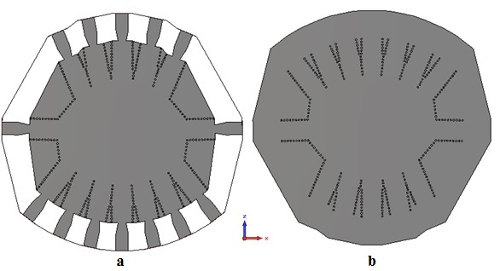
Diseño final Lente de Rotman SIW con transiciones
Diseño final lente de Rotman SIW con transiciones a) vista frontal b)vista posterior.

Slide 44
Construcción Prototipo
Proceso construcción prototipo.
Se obtiene los archivos DXF desde CST.
En AutoCad se combinan los archivos DXF. Aquí se definen las capas de trabajo (top, bottom, drill y contour).
ADS (Advanced Design System) se obtiene archivos Gerber
En una prototipadora se importan los archivos Gerber para obtener un archivo LMDR.
Se realiza la soldadura del dispositivo. Se suelda los 14 conectores SMA al Lente de Rotman.
Prototipadora

Slide 45
Prototipo Implementado

Slide 46
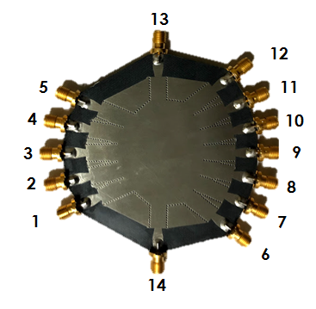
Puertos Lente de Rotman
Puertos entrada | 1 – 2 – 3 – 4 – 5
Puertos salida | 6 – 7 – 8 – 9 – 10 – 11 – 12
Puertos dummy | 13 – 14

Slide 47
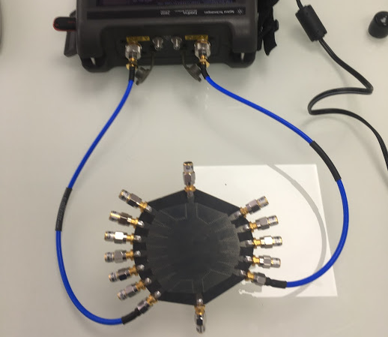
Resultados Lente de Rotman
Se realizo las medidas usando el analizador vectorial, se obtuvieron los parámetros S correspondientes:
Acoplamiento
Perdidas de retorno
Aislamiento

Slide 48
Perdidas de Retorno
Resultados Perdidas de Retorno
$$Acoplamiento=10\log_{10}\left(\frac{1}{N}\right)=−8.45 dB$$

Slide 49
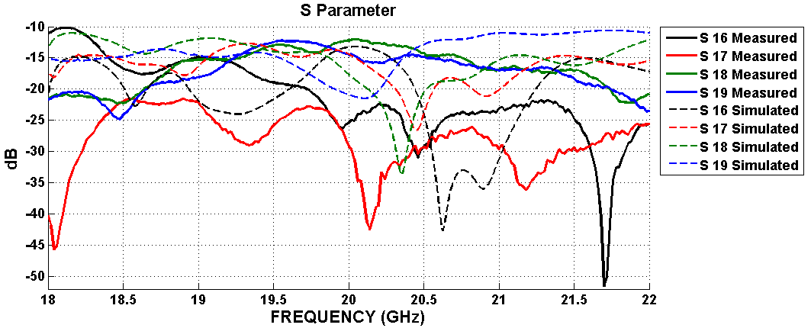
Acoplamiento Puerto 1
Resultados acoplamiento puerto 1
$$Acoplamiento=10\log_{10}\left(\frac{1}{N}\right)=−8.45 dB$$

Slide 50
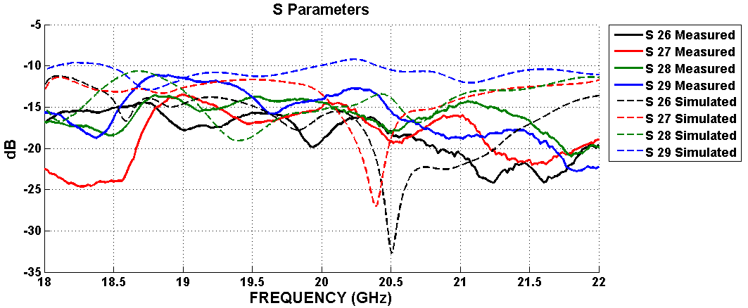
Acoplamiento Puerto 2
Resultados acoplamiento puerto 2
$$Acoplamiento=10\log_{10}\left(\frac{1}{N}\right)=−8.45 dB$$

Slide 51
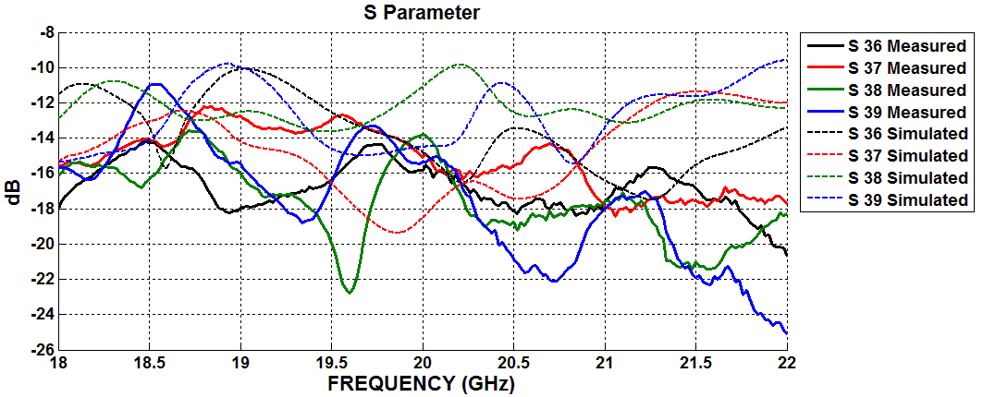
Acoplamiento Puerto 3
Resultados acoplamiento puerto 3
$$Acoplamiento=10\log_{10}\left(\frac{1}{N}\right)=−8.45 dB$$

Slide 52
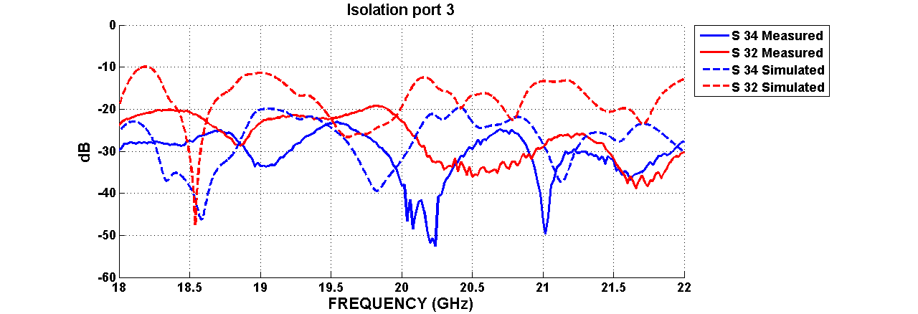
Aislamiento
Resultados aislamiento puerto 3
$$aislamiento= 10\log\left(\frac{1}{N×M}\right)= 10\log\left(\frac{1}{35}\right)=−15.44 dB$$
Aislamiento < -15.44 dB (S₃₄ - S₃₂)

Slide 53
Aislamiento
Medición aislamiento puerto 3
Lente de Rotman en tecnología SIW proceso de la medición de resultados parámetros S.

Slide 54
Conclusiones
Se diseño e implemento un prototipo de Lente de Rotman, en banda K, empleando tecnología SIW, mediante el uso de un software de simulación electromagnético. Así se logró obtener diseños aplicables de bajo costo, facilidad de construcción, tamaño y peso reducido en comparación a un diseño en guía de onda.
Se realizó el cálculo matemático de los parámetros intrínsecos de la Tecnología SIW, grosor del sustrato, distancia entre vías, diámetro de las vías, ancho de la guía de onda para la banda K basándose en el estándar WR y longitud de la guía de onda integrada en substrato. Posteriormente dichos parámetros fueron implementados en los diseños de Lentes de Rotman.
Mediante las formulas establecidas para el diseño del Lente de Rotman, se obtuvo las coordenadas para el arco focal, contorno interior, contorno exterior y cavidad central, de esta manera se llegó a un diseño de Lente de Rotman, que permita una distribución homogénea a los puertos de salida.

Slide 55
Recomendaciones
Se recomienda usar sustratos de alta frecuencia, antes de escoger una banda de frecuencia se debe tener en cuenta el rango optimo de trabajo del sustrato. Antes se uso FR-4, este sustrato puede usarse con perdidas bajas hasta 10 GHz.
Validar los diseños de guía de onda integrada en sustrato. Analizar el comportamiento de la guía de onda estándar para luego transformarla en guía SIW. A partir de los parámetros de la guía de onda estándar establecer los parámetros de diseño del dispositivo de RF a crearse.

Slide 56
Trabajos Futuros
Modificar la frecuencia de operación, modificar puertos de entrada y salida.
Realizar una investigación detallada de las transiciones de SIW – microstrip. Logrando dispositivos con menos perdidas, mas fieles al diseño.
Crear nuevas estructuras de Lentes de Rotman para mejorar de forma significativa el ancho de banda.
Implementar el Lente de Rotman en otra tecnología de guiado. Por ejemplo Guía de onda Rectangular.
Trabajar en dispositivos diseñados en tecnología SIW en la banda Ka, el sustrato RT Rogers 5880 de alta frecuencia (hasta 40GHz.)

